Slide 1
미래판기술프로젝트 · RS-2026-25541200 · 전 기관 중간점검 화상회의
인공근육 기반 차세대 휴머노이드
전신 구동 표준 플랫폼 개발
우현수 세종대학교 AI로봇학과 · 의료로봇연구실
2026. 11. 2.(월) 16:30 · 화상회의
Notes:
인사. 세종대 의료로봇연구실 10분: 하지 설계 실행 결과(확정치) → 10월 신규(상체 데이터·계획·인수인계) → 11~12월 계획 → 연차평가 제출물·데모·요청. 질의응답 10분.

Slide 2
요약
한눈에 — 워크샵 이후 6주: 확정된 것과 새로 생긴 것
확정된 결과 (9/14~15 실행, 워크샵 발표분을 검산·문서로 고정)
7명 · 42 trial
시너지 5
8개 / 다리
< 10 %
보행 데이터 · 자동 검산
보행 제어 차원
최소 구동 근육 수 (4자유도)
케이블 16개 걷기·스쿼트 재현 오차
ID FAIL 0 (잔차 평균 3.49 %) · SO 보조 ≤ 2.1 % · subject 선별은 물리 잔차 기준
84개 분해 중 56개가 k=5 · 평상 vs 몸통흔들기 차이 없음(5.26 vs 5.19)
당김 전용 5개는 실패(무릎 23~48 %), 8개는 재현(8 %) · 7명 12걸음 ≤ 10 %
걷기 2.8~6.3 % · 스쿼트 9.5 % · 필요 힘 590~3,460 N(전부 M1) · 스트로크 ≤ 0.19
10월 신규 (MuJoCo 트랙)
1
팔 포함 보행 데이터
2
계획 확정
3
MuJoCo 전환·보행 검증
4
팔꿈치 sim-to-real 준비
Moore2015 트레드밀 보행(팔 포함) 2명·189조각, 오류 0 · 잔차 5.5 % · 가용 530초 — 상체(요추·팔) 토크 설계 입력
하체 보완 H1~H9 + 상체 확장 U1~U8, 8주 두 줄기 일정 — "없으면 멈추는" 외부 입력 4건 명시
케이블 16개 모델 1:1 변환(수치 오차 1e-8) · 역동역학 OpenSim 대비 1 % · SMA 열지연 순동역학 1주기 · RL 잔차 정책 3주기 완주(하네스 보조)
가상 실물(3상태 SMA)로 식별→개루프 검증→폐루프 지표 리허설 — 1차 모델의 히스테리시스 한계와 보강안 도출
오늘 확인 필요
① 강병현랩 — 골격 CAD 치수(뼈 길이·케이블 허용 상자) ② 기계연 — 모듈 스트로크 정의(비율 vs mm)·힘–속도/응답 실측(ICD E-03·T-02)·모듈 인수 일정 ③ 삼현·LIG — 태스크 수요조사(물건 하중·작업 범위) ④ 전 기관 — 연차평가 제출물 정의(안) 합의
2
Notes:
한 장 요약. 왼쪽 네 숫자가 확정치: 데이터 7명 42 trial ID FAIL 0, 시너지 5, 다리당 8개, 재현 오차 10% 이내. 오른쪽이 10월 신규 세 가지. 아래가 오늘 확인 요청 세 가지(CAD 치수·스트로크 정의/실측·태스크 하중).

Slide 3
01 · 하지 설계 실행 결과 (확정)
설계 흐름 — 사람 데이터로 정하고 시뮬레이션으로 검증한 여섯 단계
데이터
기준값
근거
설계 1
설계 2
검증
마커·힘판 → 관절각
관절 토크 (ID)
시너지·스패닝·EMG
방향·용량 8개
케이블 부착 경로
MocoInverse 재현
AddBiomechanics가 스케일·IK를 끝낸 .osim/.mot — Uhlrich2023 7명 42 trial
→
역동역학 — 새 근육이 맞춰야 할 목표. 잔차 밴드로 자동 검사(FAIL 0)
→
SO→NMF 시너지 5 · 양의 생성 검사(5개 불가) · EMG로 SO 검산
→
ID 토크에서 직접 최적화(LP+Powell) · 총용량 394 N·m(축 정렬 대비 −25 %)
→
tendon excursion 모멘트암 · DE+Powell · 8개 동시 미세조정(2단계)
→
사람 근육 80개 제거, 케이블 16개로 같은 걷기·스쿼트 — 오차 <10 %
외부 도구
OpenSim 내장
개발
개발
개발
OpenSim 내장
다음 단계 (순서대로)
경로 3차(관절 중심 최소거리·wrap·건너는 관절 수 벌점, 로봇 골격 치수) → 모듈 실측값으로 근육 모델 교체 → 접촉 모델로 스스로 걷기(MocoTrack) → 시너지 feedforward + 관절 feedback 제어기 → 동작 범위 확장(경사·계단·외란)
재현 가능한 파이프라인 — 스크립트 한 줄씩이 산출물이고, 검산기가 PASS / WARN / FAIL을 자동 판정
단계 | 스크립트 | 입력 → 출력 | 자동 검산
변환·검산 | b3d_to_opensim.py · batch.py · validate.py | .b3d → .osim/.mot → IK·ID·SO·모멘트암 · summary.csv | ID 잔차 밴드 · 길항 모멘트암 부호 · SO 보조 비율
시너지·근거 | synergy.py · spanning_check.py · emg_check.py | SO 활성도 → NMF(k 자동) · 양의 생성 검사 · EMG 상관 | VAF ≥ 90 % · 개별 근육 VAF(진단)
설계 | design_directions.py · path_design.py | ID 토크 → 방향·용량 8개 → 부착점(1단계) → 8개 동시 미세조정(2단계) | 자세 121개 정적 검사 · 스트로크·힘·최소 모멘트암
검증·영상 | moco_path_muscles.py · paths_video.py · gui_export.py | 케이블 모델 + 측정 운동학·GRF → u(t), 케이블 토크 vs ID | 케이블 토크 오차 < 10 % · 보조 최악 %
3
Notes:
흐름도. 왼쪽부터: 공개 데이터 → ID 토크(기준) → 시너지·스패닝·EMG(근거) → 방향·용량 8개 → 케이블 경로 → MocoInverse 검증. 각 칸 아래 숫자가 결과. 오른쪽 끝이 다음 단계(경로 3차·자력 보행·제어기). 모든 단계가 스크립트로 재현되고 검산이 자동.

Slide 4
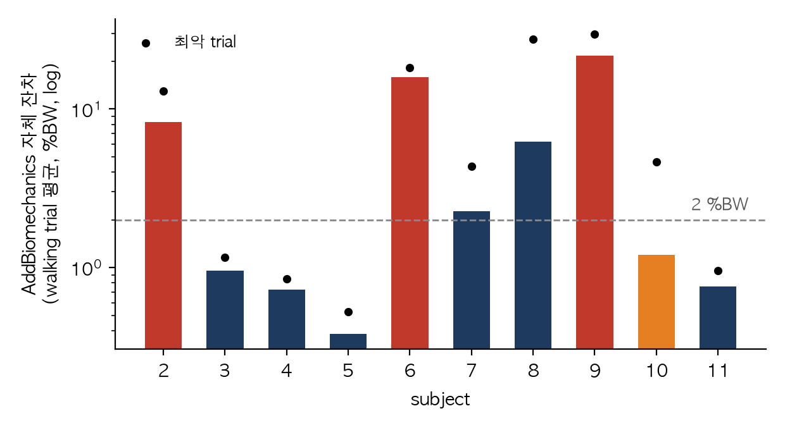
01 · 하지 설계 실행 결과 (확정)
결과 ① 데이터·검산 — 7명 42 trial, ID FAIL 0 · SO 보조 ≤ 2.1 %
단계 | 결과 (42 trial) | 읽는 법
모멘트암 | 36 PASS / 6 WARN | 길항근 쌍의 부호·대표 근육 크기 정상
정적 최적화(SO) | 39 PASS / 3 WARN — 보조 최대 2.06 % | 근육 힘 = 근육이 낸 힘 (보조 액추에이터 의존 없음)
시너지 | 40 PASS / 2 WARN | 전체 VAF ≥ 90 %에서 k 자동 결정
역동역학(ID) | 11 PASS / 31 WARN / 0 FAIL — 잔차 평균 3.49 %, 최대 5.82 % | WARN = walkingTS(몸통 흔들기)의 무릎 모멘트가 밴드 하단 아래 — 중재 효과, 오류 아님
AddBiomechanics 자체 잔차(%BW, walking trial 평균, log) — 피험자별
데이터 — Uhlrich2023 (OpenCap 논문, PLOS Comput Biol 2023)
건강한 성인, 팔 포함 Rajagopal 모델(37 DOF·근육 80) — 같은 사람이 평상 보행(walking1~4)과 무릎 부하 저감 보행(walkingTS, 몸통 흔들기 15°)을 둘 다 걸음
필터 6 Hz(논문과 동일) · 접지 바디 calcn · trial 하나 = 한 걸음(1.2~1.8 s) · SO도 논문과 같은 방법
EMG는 .b3d에 없어 SimTK 원본에서 받아 검산
subject 선별
AddBiomechanics 자체 골반 잔차(%BW)로 가르면 2·6·9는 13~30 %BW(다른 사람의 20~40배) → 제외
subject10은 manualReview 표시였지만 잔차 0.5 %BW로 최상급 → 복원(--allow-manual-review). "검토 안 함" 표시는 물리 판정이 아니다
빨강 = 제외, 주황 = 복원, 점 = 최악 trial
무릎 모멘트(Nm/kg): 평상 walking1/2/3 = 0.41 / 0.44 / 0.42 (밴드 안) · 수정 walkingTS2/3/4 = 0.35 / 0.30 / 0.29 (하단 0.40 아래)
4
Notes:
데이터는 OpenCap 논문의 공개 실험실 데이터(Uhlrich2023)를 AddBiomechanics가 재처리한 것. 7명 42 trial. 검산 네 단계 전부 FAIL 0. SO 보조 액추에이터가 2.1% 미만이라 근육 힘 해석이 가능. subject 선별은 이름표가 아니라 AddBiomechanics 자체 잔차(물리)로 — 2·6·9 제외, 10 복원.

Slide 5
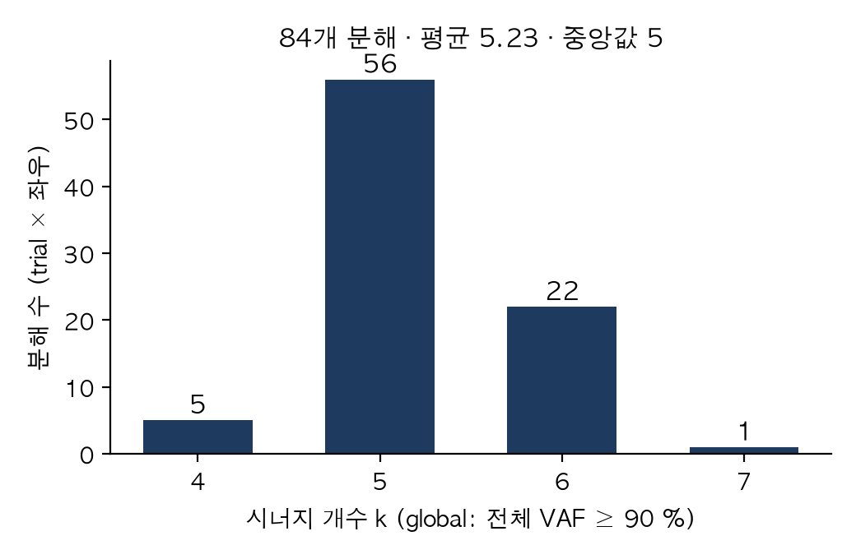
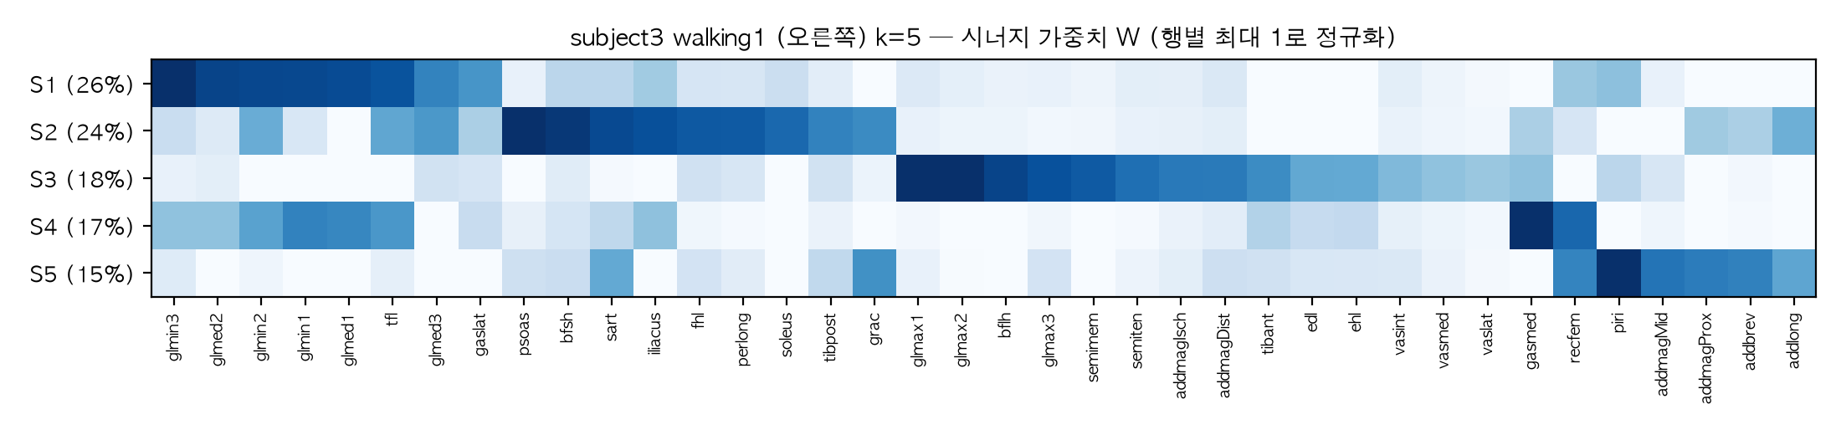
01 · 하지 설계 실행 결과 (확정)
결과 ② 보행 시너지 5개 — 조건 차이 없음 · "5는 제어 차원, 8은 근육 수"
시너지 (subject3 k=5 기여) | 묶이는 근육 (피험자 간 반복) | 하는 일
S1 고관절 외전·골반 안정 (26 %) | glmed1-3 · glmin1-3 · tfl | 입각기 골반 지지
S2 push-off + 고관절 굴곡 (24 %) | soleus · psoas · iliacus · fhl · perlong · tibpost | 밀어내기 → 다리 들기
S3 고관절 신전 (18 %) | glmax1-3 · bflh · semimem · semiten · addmagIsch | 접지 직후 몸 끌어당김
S4 배굴 (17 %) | tibant · edl · ehl (± vasti) | 발 들기(스윙·접지 준비)
S5 내전 (15 %) | addlong · addbrev · addmagProx/Mid · grac · piri | 다리 모으기·안정
조건 비교 — walking 5.26 vs walkingTS 5.19, subject별 −0.5~+0.3으로 방향이 뒤섞임 → 보행 수정(몸통 흔들기)은 제어 차원을 바꾸지 않는다. n=7·정수 k라 개수로는 더 주장하지 않고 비교는 W·C에서.
왜 8이 아니라 5 — dual 기준(+개별 근육 VAF ≥ 75 %)은 평균 8.0. 추가 3개는 gasmed/gaslat, glmed1/2/3처럼 모멘트암이 겹치는 근육 사이에 SO가 임의로 나눈 부하를 재현하는 데 쓰인다(근육 하나짜리 성분). 하드웨어에 8을 쓰면 SO의 동전 던지기를 기계에 새기는 것.
global 기준(전체 VAF ≥ 90 %), 84개 분해
subject3 walking1 (오른쪽) k=5 — 시너지 가중치 W (행별 최대 1로 정규화)
5
Notes:
84개 분해(42 trial × 좌우) 중 56개가 k=5, 평균 5.23, 문헌 4~6과 일치. 평상 5.26 vs 몸통흔들기 5.19 — 보행 수정은 제어 차원을 안 바꾼다. 다섯 묶음은 피험자를 넘나들며 반복. dual 기준 8은 SO의 임의 배분을 재현하는 진단 지표라 하드웨어에 쓰지 않는다.

Slide 6
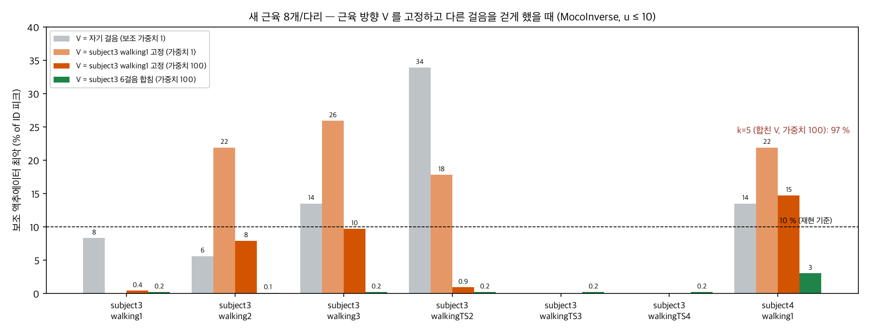
01 · 하지 설계 실행 결과 (확정)
결과 ③ 근육 수 — 당김 전용 근육 5개는 못 걷고, 8개는 걷는다
① 이론 하한
당김 전용 액추에이터로 6 DOF 토크 공간을 양의 결합으로 덮으려면 다리당 ≥ 7개 (positive spanning, Phase 0). 5개는 subtalar·hip rotation을 잠근 4 DOF에서만 n+1로 턱걸이.
② 실측 검사
시너지 5개의 토크 방향벡터(단위 활성당)가 4 DOF를 양으로 덮는지 12개 분해(6명 × 좌우)로 검사 → 1/12만 성립. 걷기에 필요한 방향만 있고 균형·외란 대응 방향은 못 낸다.
③ 재현 실험
사람 근육 80개를 전부 떼고 새 근육 k개/다리를 달아 MocoInverse로 같은 걸음 재현 → 8개: 보조 최악 8 %(재현), 5개: 무릎 23~48 %(실패). 시너지 신호로 80개를 모는 버전도 같은 순위(8개 22 %, 5개 85 %).
5개 막대는 범위 최댓값(무릎 23~48 %) · 합격선 10 % 아래는 8개뿐
결정: 다리당 8개 — 방향 V는 "한 걸음"이 아니라 "여러 걸음 합"에서
걸음 하나의 NMF 방향을 고정해 다른 걸음을 걷게 하면 u 피크 46이 필요(실패)
subject3 6걸음을 합쳐 뽑은 8개 방향은 여섯 걸음 전부 0.2 % 이내, 다른 사람(subject4)도 3 % → 한 설계가 걸음·사람을 넘어 통한다(왼쪽 그림 초록)
하드웨어 근육 수 K는 스패닝·스트로크·힘으로(≥ 7~8), 제어는 시너지 5개로 — "8"과 "5"는 둘 다 맞다
6
Notes:
세 단계로 8을 정했다. 이론: 당김 전용으로 6DOF 토크 공간을 양의 결합으로 덮으려면 다리당 최소 7. 검사: 시너지 5개의 토크 방향이 4DOF를 양으로 덮는 경우가 12개 중 1개뿐. 실험: 사람 근육 80개를 떼고 새 근육을 달아 MocoInverse로 같은 걸음 — 8개 8%, 5개 무릎 23~48% 실패. 방향을 고정하고 다른 걸음을 걷게 하는 교차검증: 6걸음 합친 방향은 0.2% 이내, 다른 사람도 3%.

Slide 7
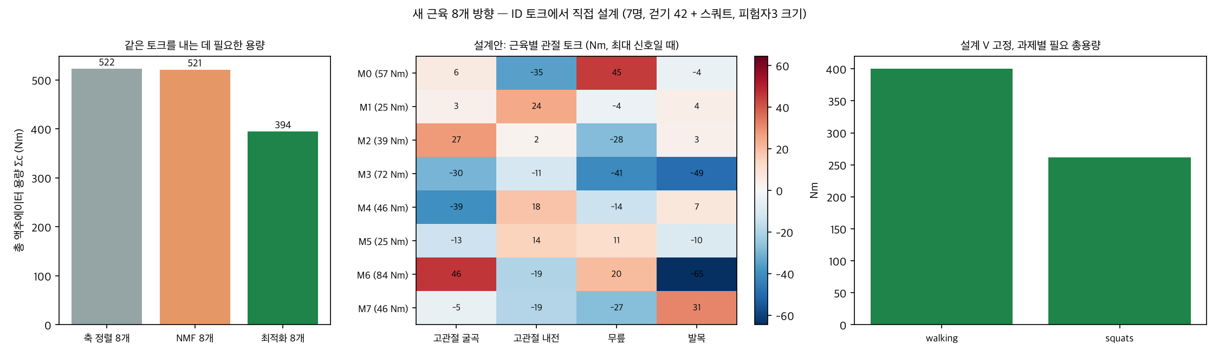
01 · 하지 설계 실행 결과 (확정)
결과 ④ 방향·용량 설계 — ID 토크에서 직접 최적화, 축 정렬 대비 총용량 −25 %
왜 ID 토크에서 직접
결과 — 8개 설계안
검증 — 사람을 넘어
EMG 검산: SO는 발목·햄스트링(soleus·semiten r 0.6~0.8)은 맞지만 대퇴직근·전경골근은 안 켠다(r 0.1~0.3), EMG 시너지는 2~3개
총용량 394 N·m — 축 정렬(관절마다 굴근·신근) 522, NMF 8개 521 대비 −25 %. 걷기 400 · 스쿼트 262 N·m. 용량 여유 10 %(최대 힘 = 1.1 × c ÷ 모멘트암). 동작 범위 = 걷기 + 스쿼트(점프 제외, 앉았다 서기는 의자 힘 미측정으로 제외).
한 설계로 7명 12걸음 오차 ≤ 10 % (walkingTS2 무릎 20 %는 Moco 튐 노드). 판정 지표는 "새 근육 토크 vs ID 토크"(Moco 내부 토크가 발 접촉 순간 ID와 어긋나는 노드가 있어 보조 %만으로 판정하지 않음
7
Notes:
왜 SO·NMF를 거치지 않고 ID 토크에서 직접 설계했나: EMG 검산에서 SO가 대퇴직근·전경골근을 안 켠다(r 0.1~0.3). 그 오류를 물려받지 않으려고. 왼쪽: 같은 토크를 내는 데 필요한 총용량 — 축 정렬 522, NMF 521, 최적화 394. 가운데: 8개 근육의 관절 토크 성분. 오른쪽: 걷기 400·스쿼트 262. 한 설계로 7명 12걸음 오차 10% 이내.

Slide 8
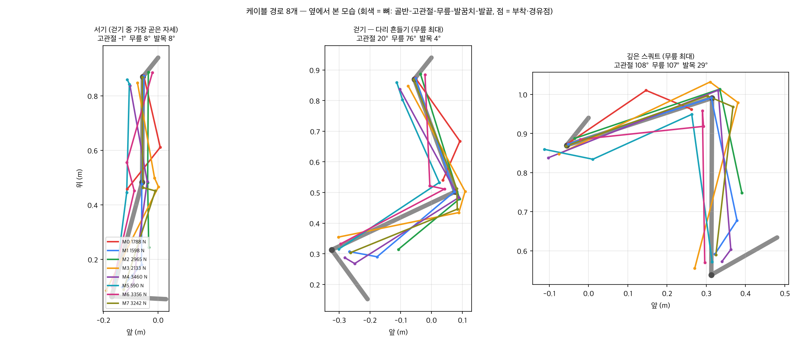
01 · 하지 설계 실행 결과 (확정)
결과 ⑤ 케이블 경로 — 1단계(근육마다 방향 맞추기) + 2단계(8개 동시 미세조정)
케이블 | 건너는 뼈 | V와 각도차 | 필요 힘 (N) | 모멘트암 최소~평균 (m) | 스트로크
M0 | 골반→대퇴→정강이 | 4.1° | 1,788 | 0.035~0.041 | 0.185
M1 | 골반→발뒤꿈치 | 0.6° | 1,598 | 0.024~0.028 | 0.030
M2 | 골반→대퇴→정강이 | 7.7° | 2,965 | 0.015~0.024 | 0.049
M3 | 골반→발뒤꿈치 | 3.1° | 2,133 | 0.037~0.051 | 0.130
M4 | 골반→발뒤꿈치 | 3.4° | 3,460 | 0.015~0.046 | 0.141
M5 | 골반→발뒤꿈치 | 1.9° | 590 | 0.046~0.076 | 0.100
M6 | 골반→발뒤꿈치 | 4.6° | 3,356 | 0.028~0.044 | 0.104
M7 | 골반→발뒤꿈치 | 1.4° | 3,242 | 0.016~0.018 | 0.020
케이블 번호 M0~M7은 설계 내부 번호 — 기계연 표준 모듈 등급 M1~M6과 무관. 필요 힘 전부 M1(≤ 5,000 N) 1형번, 스트로크 전부 0.40 이내.
최종 경로 8개 — 서기 / 걷기(다리 흔들기, 무릎 76°) / 깊은 스쿼트(고관절 108°·무릎 107°). 회색 = 뼈, 색 선 = 케이블, 점 = 부착·경유점
1단계 — 방향 맞추기
2단계 — 8개의 합 맞추기
함께 지킨 조건
관절을 조금 돌릴 때 케이블 길이가 변하는 양 r = −∂L/∂q(tendon excursion)가 그 케이블의 토크 벡터. 뼈별 허용 상자 안에서 부착점을 옮겨 자세 121개(걷기·스쿼트)에서 r ∥ Vᵢ — 차분진화(전역) → Powell(다듬기), 근육당 20초.
1단계는 각각 맞아도 깊은 스쿼트에서 합이 모자람(고관절 17~28 %). 8개 부착점 전부 + 힘 배율(≥ 1)을 한꺼번에 조정해 자세마다 "케이블 8개가 u 0~1로 측정 토크 × 1.1을 내고 남는 잔차"를 줄임 → 최악 9.7 → 4.1 %, 걷기·스쿼트 전 프레임 정적 검사 0 %.
스트로크 ≤ 0.40 · 필요 힘 ≤ 5,000 N(M1 모듈) · 최소 모멘트암 ≥ 1.5 cm · 방향 항(설계 벡터에서 멀어지지 않게). 왼다리는 z 부호만 뒤집어 검증용 16개 모델 구성(왼다리 개별 검증은 경로 3차에서).
8
Notes:
케이블의 모멘트암 방향이 곧 토크 벡터. 1단계: 뼈별 허용 상자 안에서 부착점을 옮겨 r(q)가 설계 방향과 나란하게(DE+Powell, 자세 121개). 근육 하나씩만 맞추면 깊은 스쿼트에서 고관절이 17~28% 모자람 → 2단계: 8개 부착점·힘 배율을 한꺼번에 조정, 잔차 최악 9.7→4.1%. 표: 각도차 1~8°, 필요 힘 590~3,460 N 전부 M1 모듈 안, 스트로크 0.02~0.19. 케이블 번호 M0~M7은 기계연 모듈 등급 M1~M6과 무관.

Slide 9
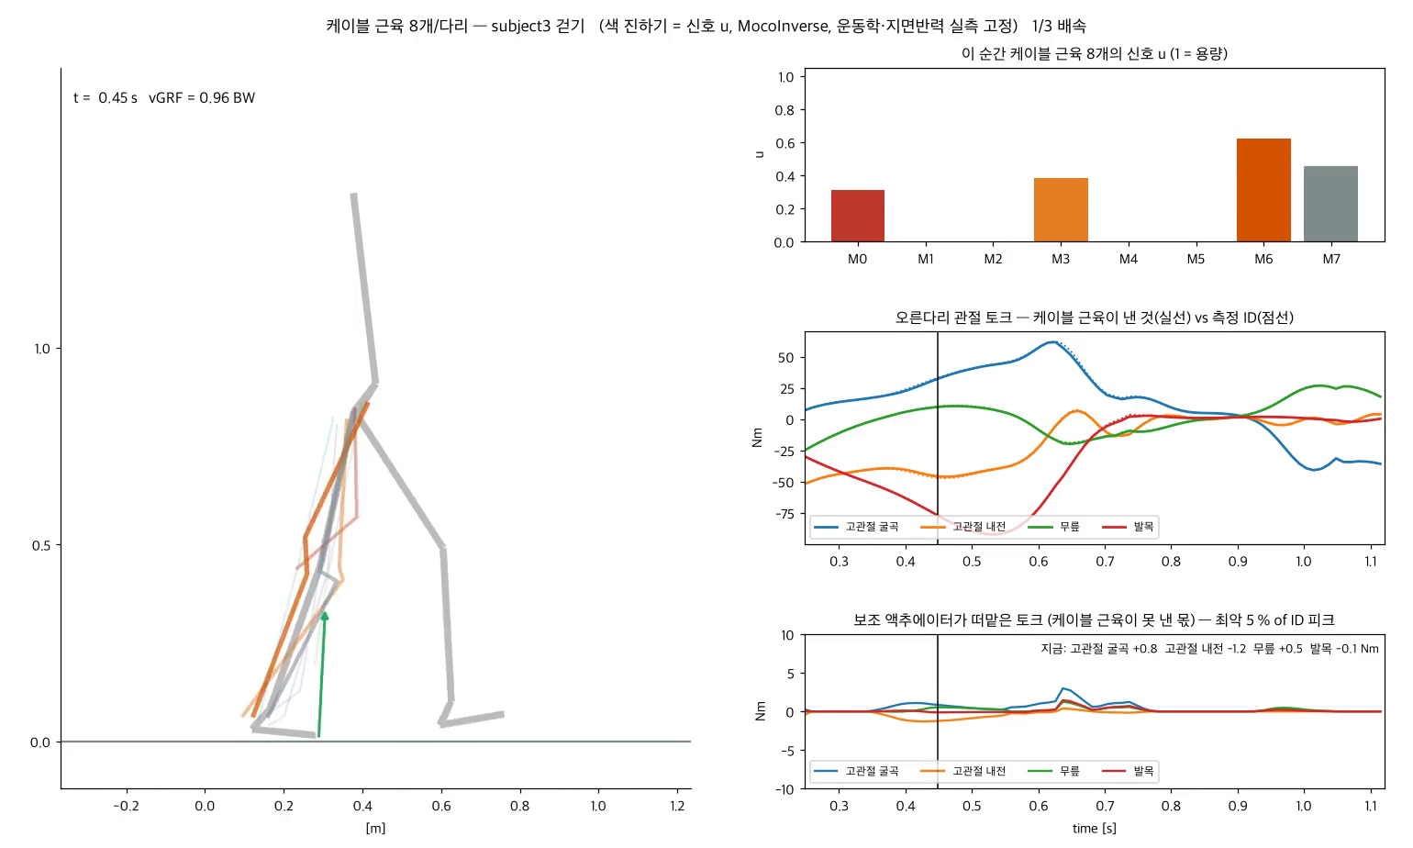
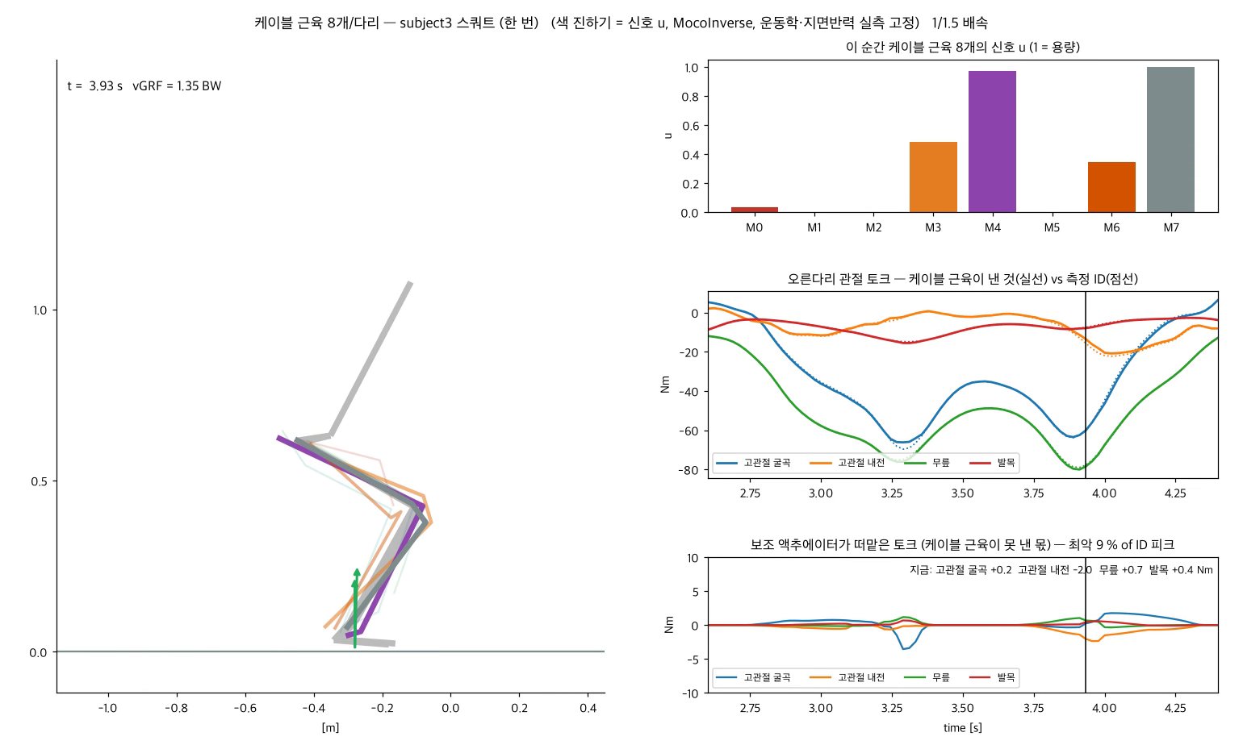
01 · 하지 설계 실행 결과 (확정)
결과 ⑥ 재현 검증(영상) — 케이블 16개로 걷기·스쿼트, 오차 10 % 이내
걷기 (subject3 walking1, 지지 구간 0.25~1.12 s, 1/3 배속) — 보조 최악 5 %
스쿼트 (squats1 2.6~4.4 s, 1/1.5 배속) — 보조 최악 9 %. 내려갈 때 M4·M7이 용량 끝까지
시행 | 케이블 토크 오차 | 보조 최악
walking 1 / 2 / 3 | 5.5 / 6.3 / 2.8 % | 4.8 / 4.5 / 4.9 %
몸통 흔들기 TS2 / TS3 / TS4 | 19.1* / 3.8 / 4.3 % | 3.3 / 3.5 / 4.0 %
스쿼트 (2.6~4.4 s) | 9.5 % | 9.2 %
무엇을 고정하고 무엇을 푸나 · 합격 기준
관절 각도(6 Hz)·지면반력 = 사람 측정값으로 고정, 케이블 16개 신호 u(t) 0~1과 보조 액추에이터만 푼다. 보조 가중치 100(골반 0.01) → 케이블이 낼 수 있는 토크는 케이블이 낸다
판정 = "오른다리 케이블이 낸 토크 Σ fᵢ·uᵢ·rᵢ(q) vs 측정 관절 토크"의 최대 오차(피크 대비, 양끝 0.05 s 제외) < 10 %
이 판정 언어(예측 vs 측정)가 성능지표 4 평가환경의 판정 언어와 같다 — 연차평가 증빙으로 편입
9
Notes:
영상 두 개(클릭 재생). MocoInverse가 관절 각도와 지면반력을 측정값으로 고정하고 케이블 16개의 신호 u(t)만 푼다. 사람 근육 80개는 제거. 왼쪽 뼈대: 색이 진할수록 신호가 큼. 오른쪽 위 막대: 케이블별 u. 가운데: 케이블이 낸 토크(실선) vs 측정(점선). 아래: 보조가 떠맡은 몫. 걷기 2.8~6.3%, 스쿼트 9.5% — 내려갈 때 M4·M7이 용량 끝까지 쓰인다.

Slide 10
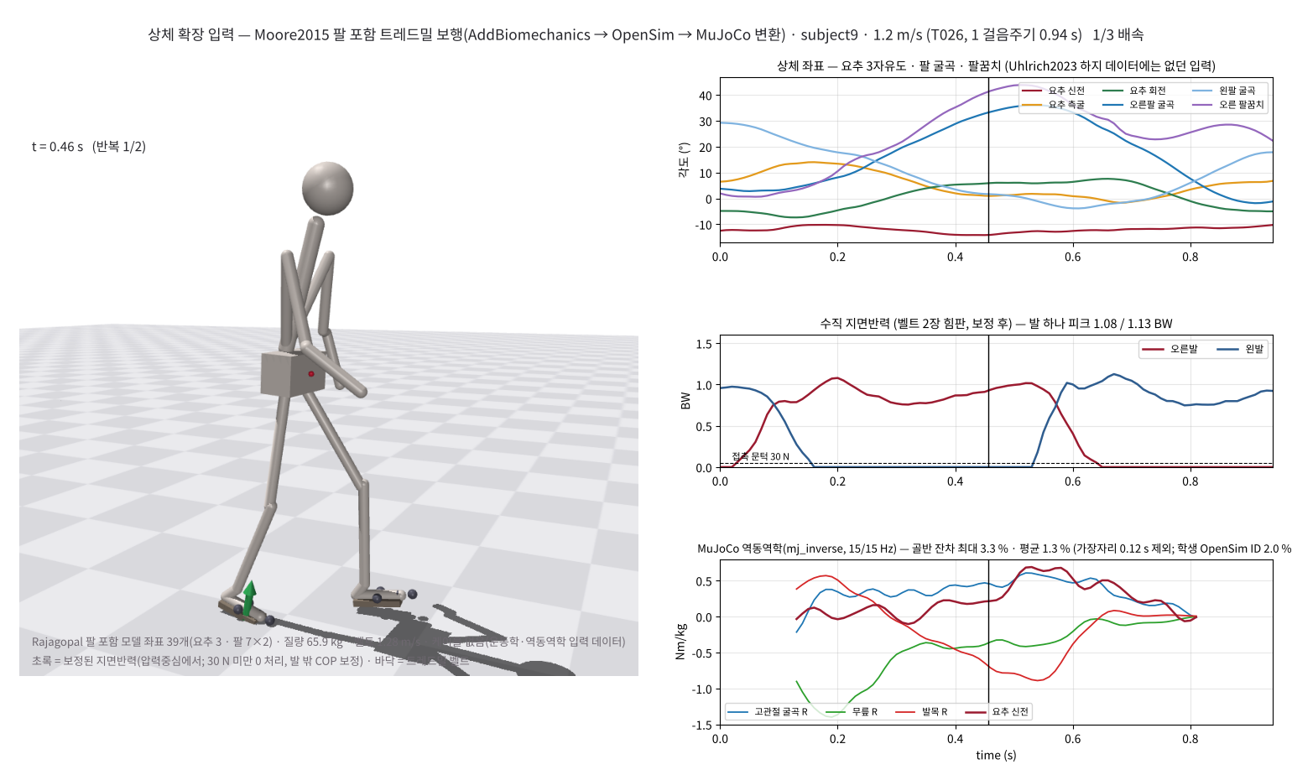
02 · 10월 신규 진행
10월 신규 ① 상체 확장 입력 — 팔 포함 보행(Moore2015) 530초, 잔차 5.5 %
2명 · 189조각
5.5 % · 5.4 %
변환·ID 완료, 오류 0
잔차 중앙값 (1.2 · 1.6 m/s)
subject3 (T046~048) · subject9 (T025~027) · 조각당 20 s · 속도 0.8 / 1.2 / 1.6 m/s
5초 이상 + 잔차 ≤ 8 % 조각: subject3 36개(318 s) · subject9 28개(214 s) — 0.8 m/s는 GRF 양호 구간이 짧아 제외
모델 — Rajagopal 팔 포함
좌표 39 · 바디 22 · 근육 80(하지만, 팔은 좌표만) · 총질량 63.68 kg — 평균 수직 GRF 620 N과 일치(메타데이터 60 kg은 틀림)
팔 질량 상완 1.72 · 전완 1.02 · 손 0.39 kg → 몸통 3자유도(요추) + 팔 토크 범위를 이 데이터로 읽는다 (계획 U2)
보행 방향 +z(OpenSim 관례 x가 아님) — ID엔 무관, 그림·경로 상자 코드는 주의
GRF 오류
떠 있는 발의 잡음 ±20 N으로 COP가 수백 m 밖 → 월드 원점 렌치에서 COP를 직접 계산, Fy < 30 N은 0 처리
접촉 중인데 COP가 발 밖(프레임의 약 3 %, 두 벨트 힘판 분해 오류) → 0.3 m 초과 시 발 아래로 옮기고 자유모멘트 제거, 힘은 유지
좌표 6 Hz vs GRF 필터 불일치로 잔차 16 %가 전체에 퍼짐 → 같은 컷오프 15/15 Hz 원칙(--grf-lowpass, COP는 그대로)
결과
팔·몸통 좌표를 포함한 정상 보행 토크 1.2·1.6 m/s 약 530초 → 몸통 3자유도·팔 설계 시험의 입력. grf_peak WARN은 양발 합 1.6~1.9 BW 때문(발 하나 1.3~1.4 BW, 빠른 보행 범위)
10
Notes:
상체 설계의 입력. Uhlrich 데이터는 팔 좌표는 있어도 팔 흔들기 보행이 짧아, AddBiomechanics의 Moore2015(팔 포함 트레드밀) subject3·9를 변환했다. 처음엔 ID가 100 Nm/kg로 터졌는데 GRF가 세 군데서 틀어져 있었다 — 떠 있는 발의 잡음, 접촉 중 COP가 발 밖, 필터 불일치. 셋을 고쳐 잔차 5.5%. 컷오프 조합을 훑은 결과가 오른쪽 차트: 좌표/GRF 같은 컷오프 15/15 Hz가 최선. 쓸 수 있는 구간 530초. 외란 구간은 AddB가 잘라 이 데이터로는 못 본다.

Slide 11
02 · 10월 신규 진행
10월 신규 ② 계획 확정— 하체 보완 H1~H9 · 상체 확장 U1~U8
# | 하체 보완 항목 | 할 일 | 외부 입력 | 크기
H1 | 경로 3차: 뼈 간섭 | 관절 중심 최소거리 3 cm · 무릎·발목 wrap · 건너는 관절 수 벌점 · 왼다리 검증 | — | 1주
H2 | 로봇 뼈대 치수 반영 | 허용 상자·뼈 길이를 골격 CAD 치수로 바꿔 H1 재실행 | 골격 CAD | 2일
H3 | 스트로크 단위 확인 | 설계는 비율 0.40, 기계연 표는 40~120 mm — M3·M4 스트로크 11.6~12.7 cm라 mm면 한계 근처 | 기계연 회신 | 1일
H4 | 모듈 실측값 반영 | PathActuator → 근육 모델(힘–길이·힘–속도·응답·수동 강성) · 걷기·스쿼트 재검증 | ICD E-03·T-02 | 1주
H5 | 모듈 개수·병렬 배정 | 케이블 8개 힘 590~3,460 N → 근육별 모듈 수·병렬/직렬 표 | H3 | 2일
H6 | Moco 튐 노드 원인 | 외력 보간 vs 무릎 커플러 제약 분리 실험 — 접촉 모델 전에 | — | 3일
H7 | 스스로 걷기 | 발–바닥 접촉 모델 + MocoTrack → 예측 시뮬 · 케이블 8개로 균형 유지하는지 | H1·H4 | 3~4주
H8 | 제어기 | 시너지 5개 feedforward + 관절 feedback — 그 신호로도 걷는지, EMG 타이밍과 비교 | H7 | 3주
H9 | 동작 범위 확장 | 표준 태스크 L2(경사·계단)·L6(외란) — OpenCap 추가 촬영 후 재설계 | 촬영 | 1주/동작
# | 상체 확장 항목 | 할 일 | 외부 입력 | 크기
U1 | 코드 일반화 | 좌표·부호 표에 요추·어깨·팔꿈치·전완·손목 추가 · COORDS/BODIES/BOX 설정 분리 | — | 3일
U2 | 몸통 3자유도 설계 | Moore2015 팔 포함 보행(변환 완료)으로 요추·팔 토크 → 근육 K개 → 경로 → Moco | — | 1주
U3 | 데이터 촬영 | 물건 옮기기(상자 하중 2종)·균형 외란(밀기 회복)·팔 리칭 — OpenCap 스마트폰 2대 → AddB | 장비·피험자 | 1주
U4 | 하중 모델링 | 물건을 손에 붙인 질량/외력으로 역동역학에 — "같은 모델 짝" 원칙 | U3 | 3일
U5 | 팔 자유도·근육 수 | 어깨 3·팔꿈치 1·전완 1·손목 2 중 구동 범위 → 양의 생성 검사로 K 하한 | 수요기업 | 2일
U6 | 팔 토크 벡터·경로 | 하지 절차(6-1~6-4) 그대로 · 어깨는 wrap 필수(H1 재사용) · 견갑골 고정 한계 기록 | U3~U5·H1 | 2주
U7 | 팔+몸통 결합 | 팔 하중이 몸통 토크를 키움 → 전신 역동역학에서 토크를 뽑아 부위별 설계·용량 재확인 | U2·U6 | 1주
U8 | 균형 제어 | H7·H8과 묶어서 — 상체 단독으로는 하지 않음 | H7 | 뒤로
하지에서 확정한 방법론을 상체에 그대로 반복 — 토크 기준(ID) → 양의 생성 검사로 근육 수 하한 → 방향·용량 최적화 → 케이블 경로 → Moco 재현. H1~H8은 OpenSim/Moco 위에서 닫고, 확정된 경로는 MuJoCo 변환 스크립트로 즉시 넘겨 순동역학(SMA 열지연)·RL·sim-to-real 검증을 병행한다(다음 4장).
11
Notes:
왼쪽 하체 보완 9개: 경로 3차(H1)가 첫째, 골격 CAD(H2)·스트로크 정의(H3)·모듈 실측(H4)·모듈 배정(H5)는 외부 입력 의존, H6 Moco 튐, H7 스스로 걷기(제일 큰 일), H8 제어기, H9 동작 추가. 오른쪽 상체 8개: 코드 일반화 → Moore2015로 몸통 설계 시험 → 촬영 → 하중 모델링 → 자유도·근육 수 → 팔 설계 → 결합 → 균형(하체와 묶음). 하지에서 확정한 방법론을 그대로 반복.

Slide 12
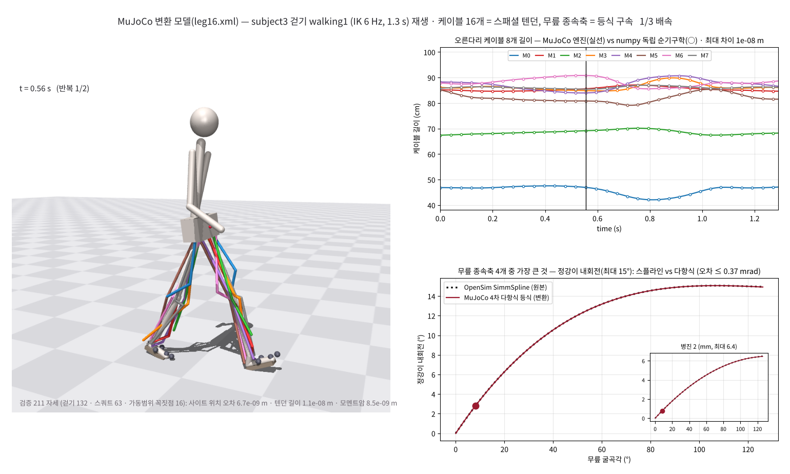
02 · 10월 신규 진행
10월 신규 ③ MuJoCo 전환 — 하지 모델·케이블 16개를 1:1로 옮기고 수치로 검증
항목 | 방법 | 결과
뼈대·관성 | subject3_scaled.osim 파싱 → 바디 질량·COM·관성 그대로, 관절 프레임(오프셋·오일러) → pos/quat | 총질량 65.75 kg (OpenSim 65.91, 슬개골 제외) · 좌표계 OpenSim 그대로(Y 위)
무릎 종속축 | walker_knee 의 rotation2·3, translation1·2 스플라인 → 4차 다항식 등식 구속 | 최대 오차 0.37 mrad / 0.004 mm (범위 263 mrad / 6.4 mm)
잠금 관절 | 고관절 회전·거골하·MTP·요추·팔 — 검증용은 등식 잠금, 동역학용은 평균값으로 바디에 굳힘 | 동역학 모델 22 DOF(골반 6 + 다리 8×2), 무릎 종속 8개는 등식 → 독립 14 DOF
케이블 16개 | json 부착점 → site, spatial tendon · 왼다리 z 반전 · general actuator(gain −F_max, a∈[0,1]) | SMA 1차 열지연은 파이썬(가열 0.12 / 냉각 0.13 s, 액랭)
검증 자세 | 걷기 132 + 스쿼트 63 + ROM 꼭짓점 16 = 211 (MuJoCo vs numpy 독립 구현) | 사이트 7e-9 m · 길이 1e-8 m(1.5e-8) · 모멘트암 9e-9 m
의미 · 함정
12
Notes:
OpenSim 설계안(subject3 스케일 모델 + 케이블 경로 json)을 MuJoCo로 변환했다. 무릎(walker knee)의 종속축 4개는 4차 다항식 등식으로 재현(최대 0.37 mrad). 검증은 MuJoCo 엔진과 OpenSim 기구학을 독립 구현한 numpy 코드를 211개 자세에서 비교 — 사이트 위치·텐던 길이·모멘트암 모두 1e-8 m 수준으로 일치(README 기준 길이 0.5 %·모멘트암 2~3 mm를 자릿수 넘게 충족). 학생이 OpenSim에서 뽑은 최소 모멘트암과도 1.5 mm 이내. 함정 하나: OpenSim은 왼쪽 좌표를 축 반전이 아니라 LinearFunction(−1)로 뒤집는다 — 변환기가 이걸 놓치면 왼다리가 거울상이 된다.

Slide 13
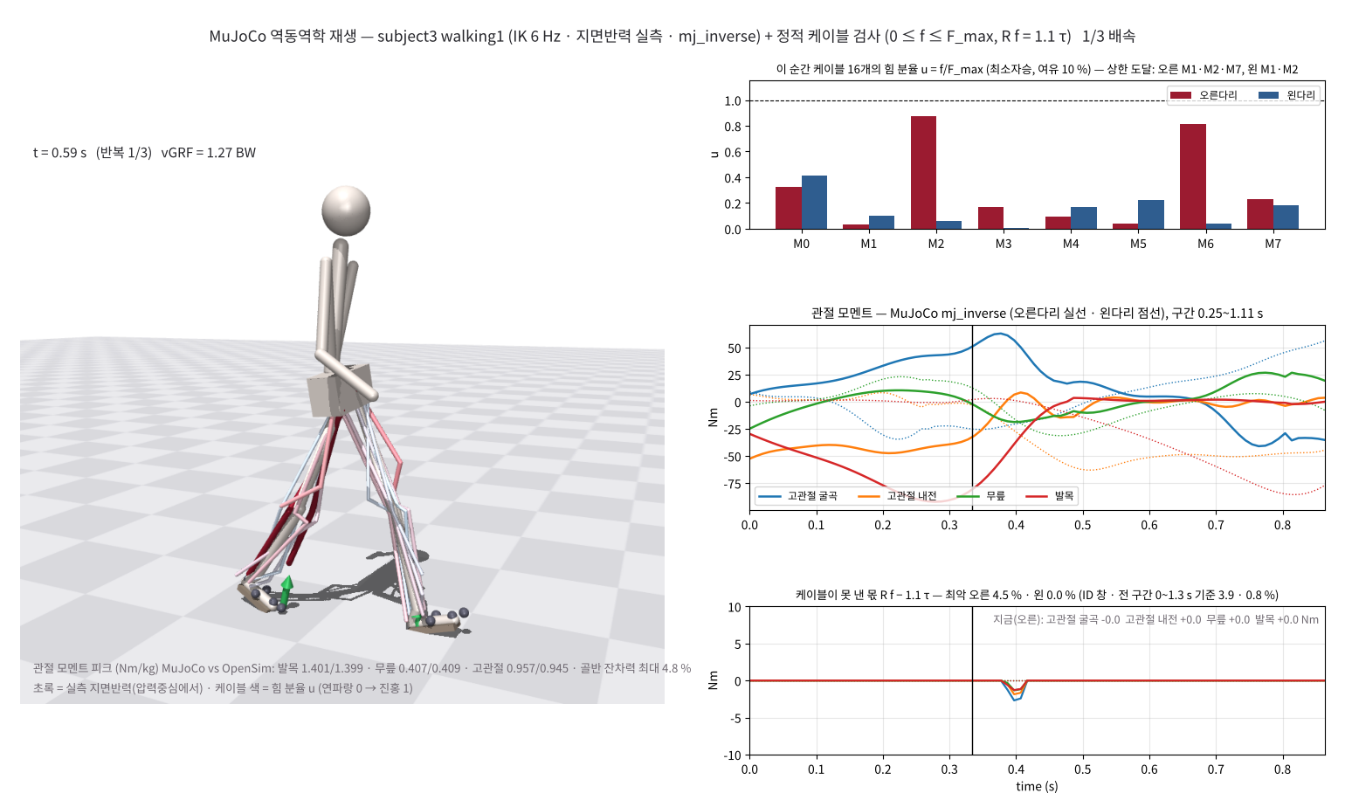
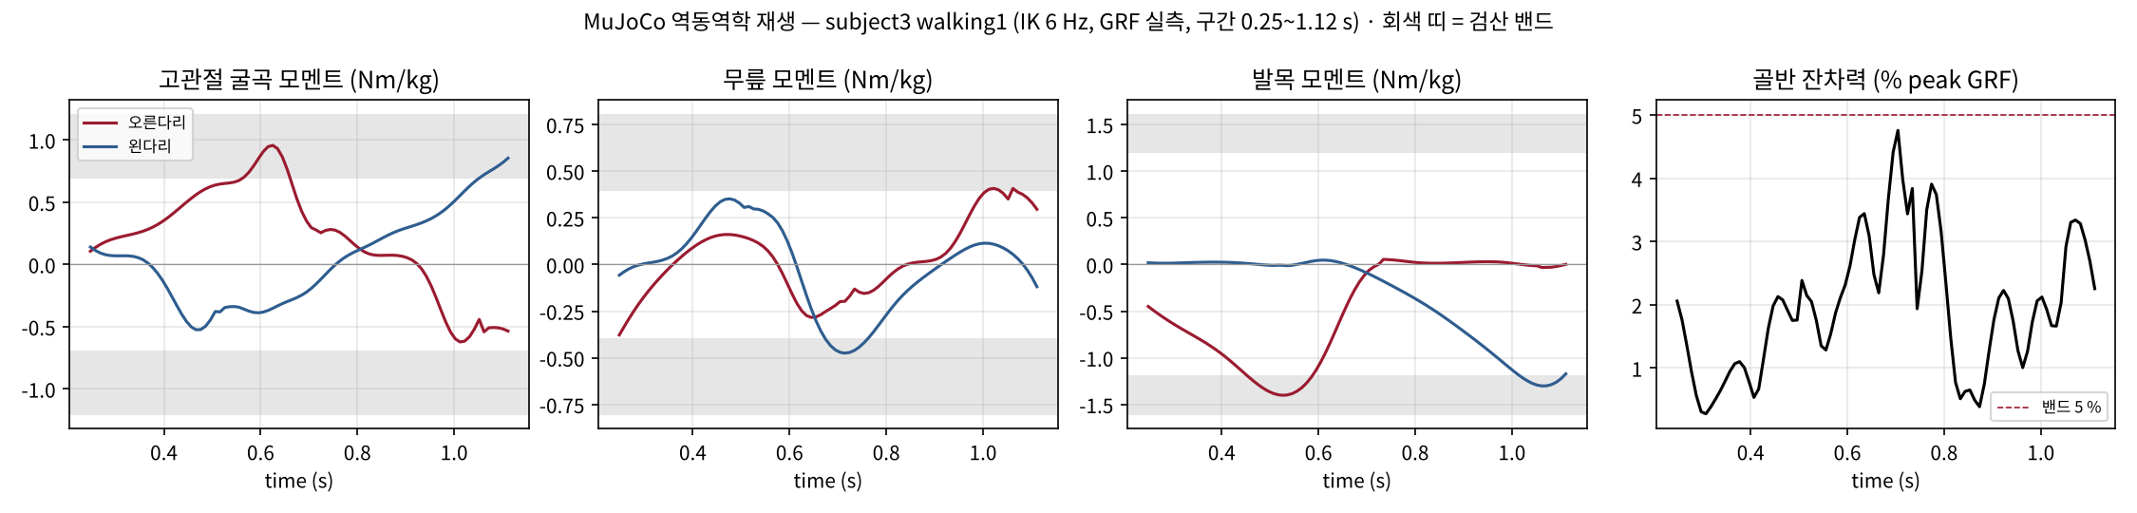
02 · 10월 신규 진행
10월 신규 ④ MuJoCo 역동역학 재생 — OpenSim ID와 1 % 이내, 정적 검사 양다리 통과
관절 모멘트 피크 (Nm/kg) | 발목 R / L | 무릎 R / L | 고관절 굴곡 R / L | 골반 잔차 (% peak GRF)
OpenSim ID | 1.399 / 1.298 | 0.409 / 0.477 | 0.945 / 0.906 | 3.81 (최대)
MuJoCo mj_inverse (같은 IK·GRF) | 1.401 / 1.301 | 0.407 / 0.475 | 0.957 / 0.854 | 4.76 최대 · 1.95 평균
차이 | 0.1 % / 0.2 % | 0.5 % / 0.4 % | 1.3 % / 5.7 % | 요추·팔 평균값 고정의 영향
정적 케이블 검사 (잔차 % of 1.1·τ 피크) | 고관절 굴곡 | 고관절 내전 | 무릎 | 발목 | 최악
OpenSim | 4.1 | 3.4 | 1.6 | 1.9 | 4.1
MuJoCo 오른다리 (걷기 전 구간 0~1.3 s) | 3.9 | 3.6 | 3.4 | 1.4 | 3.9
MuJoCo 왼다리 (첫 검증) | 0.6 | 0.6 | 0.8 | 0.3 | 0.8
MuJoCo 오른 / 왼 (ID 창 0.25~1.12 s, 영상) | 3.9 / 0 | 3.2 / 0 | 4.5 / 0 | 1.3 / 0 | 4.5 / 0
영상: 같은 IK·실측 지면반력(초록)으로 mj_inverse 재생 — 케이블 색 = 정적 검사 힘 분율 u(연파랑 0 → 진홍 1), 오른쪽은 u 막대·관절 모멘트·케이블이 못 낸 몫 (학생 검증 영상과 같은 구성) · 1/3 배속 · 클릭 재생
13
Notes:
IK(6 Hz)와 실측 GRF로 MuJoCo mj_inverse 역동역학을 돌려 OpenSim ID 결과와 비교했다. 발목·무릎 피크는 0.2 % 이내, 고관절은 1~6 %(요추·팔을 평균값으로 굳힌 영향). 골반 잔차 4.8 %(OpenSim 3.8 %). 같은 토크로 정적 케이블 검사(0≤f≤F_max, R f = 1.1 τ)를 MuJoCo 모멘트암으로 다시 하면 오른다리 최악 3.9 %(학생 OpenSim 2단계 4.1 %), 왼다리 0.8 % — 왼다리는 이번이 첫 검증.

Slide 14
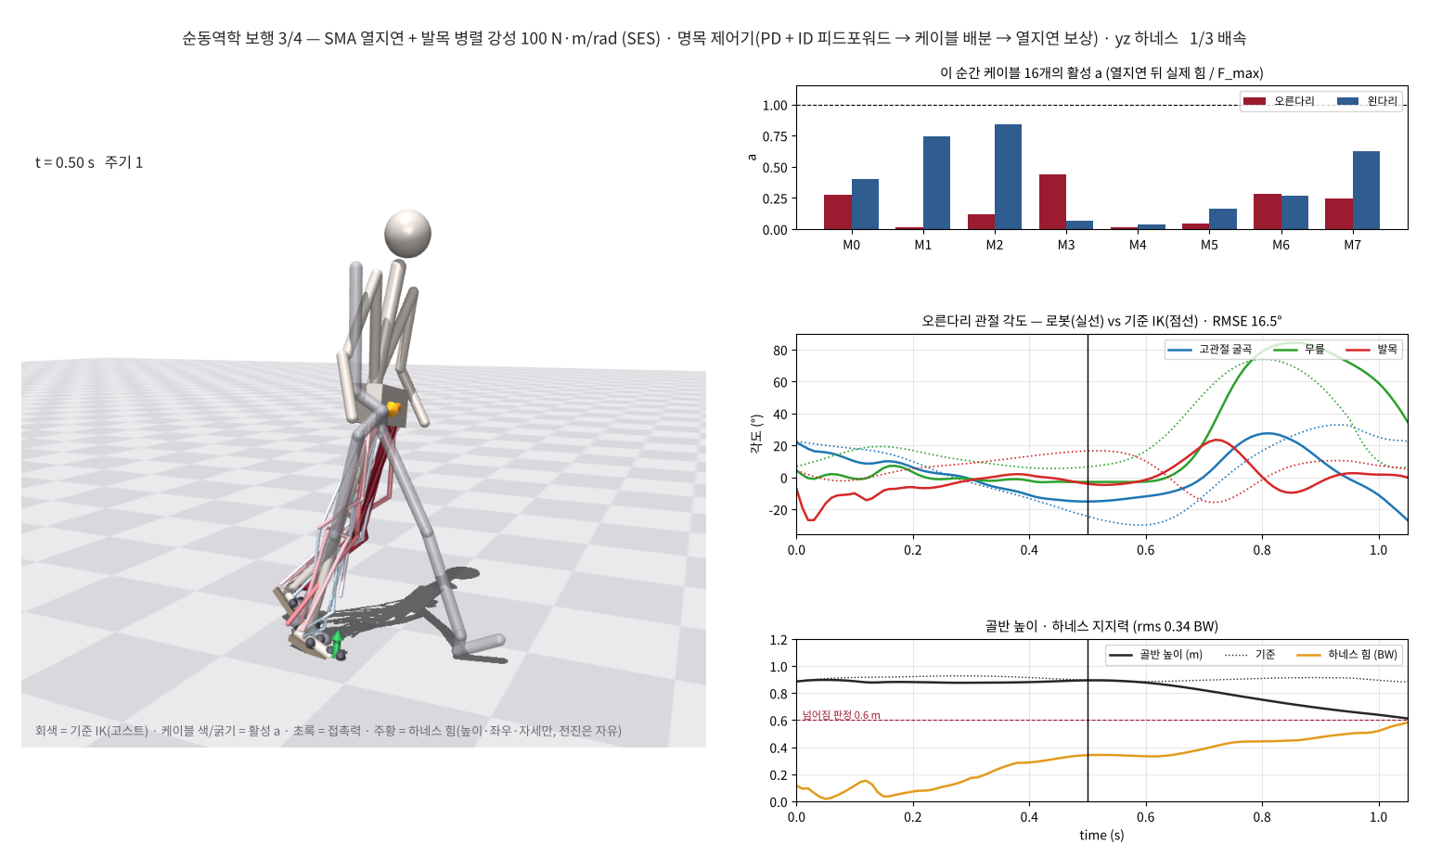
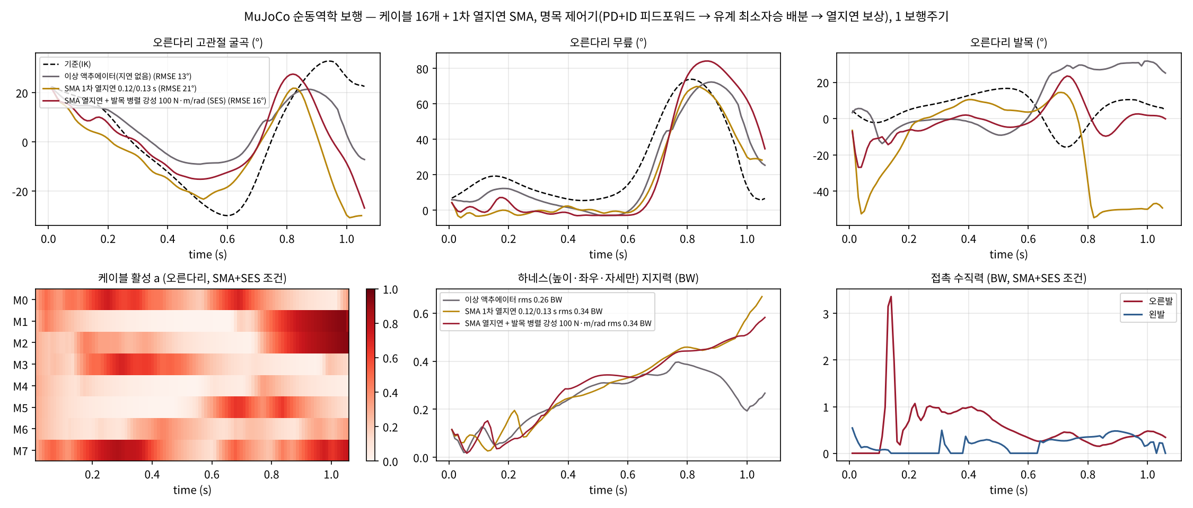
02 · 10월 신규 진행
10월 신규 ⑤ SMA 열지연 케이블로 걷기(순동역학) — 1주기 추종, 발목엔 SES 강성 필요
한계와 다음
왼발 접지 뒤 무릎 굴곡이 누적(27→31°, 기준 8°)되며 골반이 0.6 m까지 내려감 — 무릎 신전 케이블 M1·M2·M7 포화: 여유 10 % 설계는 폐루프 교란을 못 받아낸다 → H5 모듈 배정에서 여유율 재검토(1.3~1.6배 실험: RMSE 15→13°, 그래도 2주기 실패)
RL 잔차 정책(PPO 1.2 M 스텝, CPU 54분): 명목 제어기 위에 케이블 활성 잔차 16 + 관절 목표 잔차 8을 학습 → 시작 위상 0에서 3주기 완주(3.16 s), RMSE 13.2°, 하네스 0.19 BW (명목 1.09 s 넘어짐·16.8°·0.35 BW). 시작 위상 8개 평균 생존 0.99 → 2.53 s, 3/8 완주, 하네스 0.27 BW — 대신 속도를 0.5~0.9 m/s로 늦춰 안정을 산다. 하네스 없이는 1.1 s 내 넘어짐(부록 L)
30 % 경량화 가정(질량·관성 0.7배, 11/2 확인): 포화 케이블 4 → 0개, 평균 듀티 0.36 → 0.28이지만 완주율은 그대로(명목 0/8, 정책 3/8) — 넘어짐의 지배 원인은 힘이 아니라 열지연·균형 제어 부재
발 접촉은 구 4개(충격 3.4 BW) — 실물 발바닥·SES 발목으로 바꾸면 개선 여지. 판정 잣대는 폐루프 관절 추종(RMSE)·하네스 지지력(BW)·완주 여부
영상: 4조건 순차(이상 → SMA 지연 → SMA+SES → 잔차 RL) — 회색 고스트 = 기준 IK, 케이블 색 = 활성, 초록 = 접촉력, 주황 = 하네스 힘 · 1/3 배속 · 클릭 재생
조건 (명목 제어기, 하네스 = 높이·좌우·자세) | 1주기 1.05 s | 계속 걸리면 | RMSE | 하네스 | 판정
이상 액추에이터 (지연 없음) | 유지* (−16 cm) | 1.34 s 넘어짐 | 12.5° | 0.26 BW | 지지 다리 케이블 포화
SMA 1차 열지연 0.12 / 0.13 s | 1.0 s 넘어짐 | — | 23.5° | 0.34 BW | 지연 → 발목 불안정
SMA 열지연 + 발목 병렬 강성 100 N·m/rad | 유지* (−15 cm) | 1.09 s 넘어짐 | 16.5° | 0.34 BW | SES가 발목 지연 보상
14
Notes:
순동역학: 케이블 16개 + 가열 0.12/냉각 0.13 s 1차 열지연, 명목 제어기(관절 PD + ID 피드포워드 → 유계 최소자승 케이블 배분 → 열지연 역보상), 골반은 높이·좌우·자세만 잡아주는 트레드밀 손잡이형 하네스. 이상 액추에이터면 1주기 RMSE 12.5°로 걷고, 열지연을 넣으면 발목이 불안정(41°)해 넘어진다. 발목에 SES 같은 병렬 강성 100 N·m/rad을 넣으면 16.5°로 1주기 유지 — 강병현랩 SES 하이브리드 관절의 필요성을 순동역학이 보여준다. 2주기째는 무릎 굴곡이 누적되어 가라앉는다 — 원인은 M1·M2·M7 포화(여유 10 %). RL 잔차 정책(PPO)은 이 명목 제어기 위에 학습 중.

Slide 15
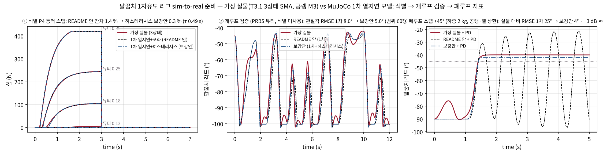
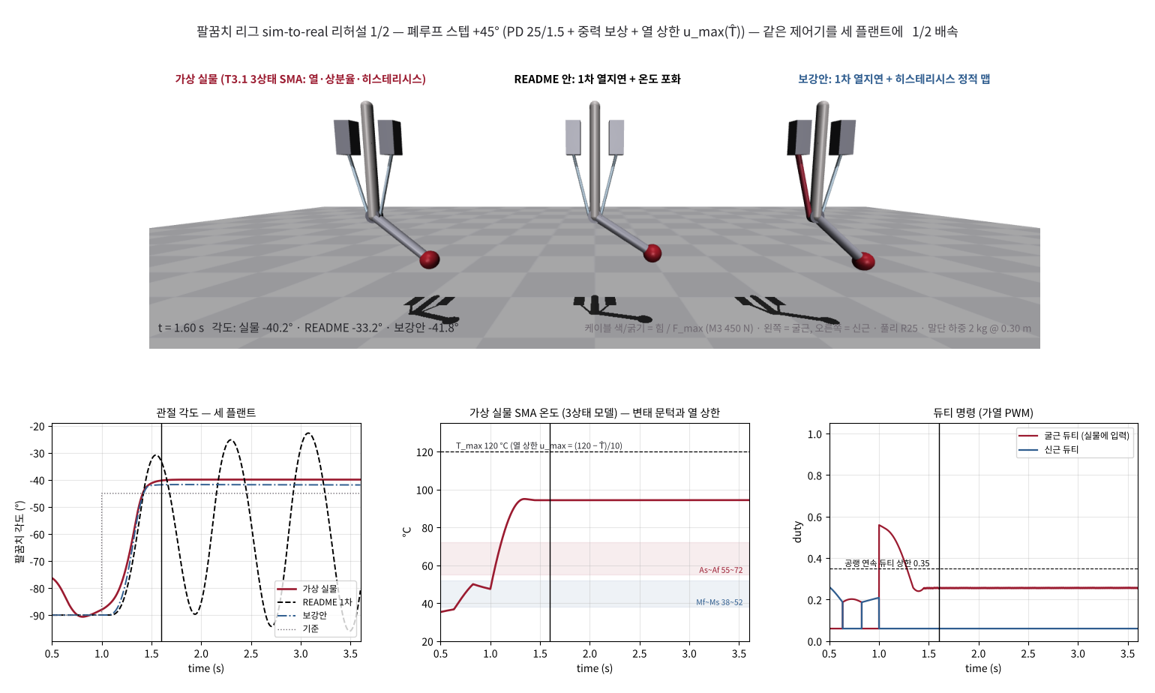
02 · 10월 신규 진행
10월 신규 ⑥ 팔꿈치 sim-to-real 준비 — 식별 → 개루프 검증 → 폐루프 지표 리허설 완료
① 식별 (P4 등척 스텝, 듀티 4수준)
1차 열지연 τ_h/τ_c + 온도 선형 포화: 잔차 1.4 % F_max — τ_h 0.49 s(진값 C_a/hA 0.50 ✓), 냉각은 하한에 붙음. 보강안(1차 + 가열/냉각 문턱 히스테리시스): 잔차 0.35 %. 스텝 응답만 보면 둘 다 "맞는 모델"로 보인다.
② 개루프 검증 (식별 미사용 파형)
관절각 RMSE — 정현파 0.3 Hz: 16.6° → 8.1° · 1 Hz: 14.8° → 7.2° · PRBS: 8.0° → 5.0° · 스텝열: 3.7° → 3.6° .식별 잔차가 작아도 냉각 히스테리시스를 빠뜨리면 개루프가 틀린다.
영상: 리그 3개 나란히 — 가상 실물(T3.1 3상태) · 1차 모델 · 히스테리시스 보강안에 같은 제어기/듀티. 폐루프 스텝 +45° → 개루프 PRBS · 케이블 색 = 힘/F_max · 클릭 재생
③ 폐루프 지표 (PD + 중력 보상, 열 상한 u_max(T̂))
스텝 +45°(하중 2 kg): 가상 실물 오버슈트 5°·정상 오차 5°, README 안은 발산(정상 오차 45°), 보강안은 실물 대비 RMSE 4.0°. 정현파 ±17°: −3 dB ≈ 2.7 Hz, T_max 86~106 °C(상한 120), 평균 듀티 0.11~0.28(공랭 평탄 상한 0.35 안).
15
Notes:
11월 목표(시뮬레이터가 실물 액추에이터 동역학을 대변한다)를 실물이 오기 전에 리허설했다. 가상 실물 = T3.1 3상태 SMA 모델(열·cosine 히스테리시스·역학, 공랭 M3 파라미터), MuJoCo 쪽 = README가 정한 1차 열지연 + 온도 선형(포화) 모델. P4 등척 스텝으로 식별하면 잔차 1.4 %로 잘 맞는 듯하지만, 식별에 안 쓴 파형(PRBS·정현파)에서 관절각 오차 3.7~16.6°, 폐루프 스텝에서는 모델이 발산 — 냉각 히스테리시스를 1차 지연이 못 잡기 때문. 히스테리시스 문턱(가열/냉각)을 넣은 보강안은 식별 0.35 %, 개루프 3.6~8.1°, 폐루프 4.0° — 11월 실물 식별 항목에 Ms/Mf(냉각 문턱)를 넣어야 한다는 결론. 폐루프 −3 dB 2.7 Hz(±17°, 2 kg, 열 상한 켬).

Slide 16
03 · 11~12월 계획
8주 일정 — 3차 워크샵·단계보고서(11/30)·단계평가(12/14) 기준
주 | 기간(안) | 하체 (나유빈) | 상체 (팀원) | 마감 · 산출물 | 과제 일정
1 | 11/2~ | H1 경로 3차 구현 · H3 기계연 문의 · H6 착수 | TUTORIAL 0~5절 재현 · U1 코드 일반화 | 경로 3차 결과 표·그림 | 11/2 중간점검 화상회의
2 | 11/9~ | H1 검증(걷기 6 + 스쿼트) · H5 모듈 배정 표 · H6 결론 | U2 몸통 설계 시험 · U3 촬영 계획·피험자 섭외 | 모듈 배정 표 v1 · 몸통 설계 1차 | 기관별 외부 입력 회신(희망)
3 | 11/16~ | H2(CAD 오면) 재실행 · H4 착수(실측 오면) | U3 촬영·AddB 처리 · U4 하중 모델링 | 상체 데이터셋 v1 | 11/16 제출물 초안 회신(안)
4 | 11/23~ | H4 재검증 · H7 접촉 모델 착수 | U5 자유도·K 결정 · U6 팔 토크 벡터 설계 | 팔 설계 1차(용량·방향) | 11/23 취합(안) · 11월 말 3차 워크샵(리허설) · 11/30 단계보고서
5~6 | 11/30~ | H7 MocoTrack → 예측 시뮬(스스로 걷기) | U6 팔 경로 설계·Moco 재현 · U7 결합 | 팔 케이블 경로·재현 영상 | 12/14 단계평가
7~8 | 12/14~ | H8 제어기 · H9 동작 추가 | U7 전신 토크 기준 재설계 · 문서화 | 하체 제어 데모 · 상체 인수인계 문서 | —
단계보고서(11/30, 4주차)까지 닫는 것
외부 입력이 늦으면 밀리는 것
경로 3차(뼈 간섭 해소, 로봇 치수) · 모듈 배정 표 v1(케이블 → 6종 모듈 수량) · 몸통 설계 1차 · 상체 데이터셋 v1 · 팔 설계 1차 — 여기까지가 단계보고서의 "하지 설계 실행 + 상체 착수" 서술 범위
골격 CAD → H2·U6 허용 상자 · 기계연 스트로크 정의·실측 → H3·H4·H5 · 수요기업 태스크 회신 → U3 촬영 조건·U5 자유도 · OpenCap 촬영 환경 → U3·H9. 회신 전에는 사람 뼈 치수·2019 논문 값·비율 0.40으로 진행하고 회신 즉시 재실행. 병행 트랙: 경로 3차 확정 즉시 MuJoCo 재변환 → 순동역학·RL, 실물 리그 도착 즉시 식별(P4)·개루프 검증.
16
Notes:
주 단위 두 줄기. 하체는 나유빈, 상체는 팀원. 11월 안에 경로 3차 결과·모듈 배정 표·몸통 설계 1차·상체 데이터셋 v1·팔 설계 1차까지. 평가 전(5~6주차)에 자력 보행 착수, 이후 제어기·동작 추가. 외부 입력이 늦으면 H2·H4·H5가 그만큼 밀린다.

Slide 17
04 · 연차평가 · 데모 · 요청
연차평가 제출물· 팔/손가락 데모 준비 상황
제출물 (세종대) | 내용 | 상태
단계보고서 세종대 절 (산기평 양식, 11/30) | 시스템 통합 아키텍처 · 생체역학 기반 요구사양/배치 · 하지 설계 실행 · SMA 모델·제어 · 상체 착수 | 초안 11/16 → 취합 11/23(안)
성능지표 4 (로봇 주행속도) 1단계 평가환경 | 보행 시뮬 — 케이블 16개 걷기·스쿼트 재현(오차 < 10 %) + MuJoCo 순동역학(SMA 열지연)·경로 3차·자력 보행 결과 · 환경 사양서·검증 로그 | 재현 완료 · MuJoCo 1차 · 3차 진행
설계 문서 | T1 4종(블록도 v0.6·통신 트레이드·ICD v0.2·냉각/배치) · T2 7종 + R-1 하지 설계실행보고 · T3(SMA 모델·시뮬 환경·계층 제어·시너지 제어기) | 심화판 완료 · ICD v0.2 회신 병합 중
재현 패키지 | 코드(GitHub nauqin/Artificial-muscle-humanoid) · 데이터·검산 로그 · 영상 · TUTORIAL · 설계 노트 | 공개 저장소 유지
해외특허 1건 (세종대) | 생체역학·AI 기반 인공근육 배치 최적화 방법 — 발명 설명서 수정보완안 v2(청구항 20) → 국내 출원 → PCT | 출원 일정
팔 / 손가락 데모 — 세종대 준비 상황
팔꿈치 (M3 길항쌍) — 시뮬 완료
시뮬 데모 D1~D4 산출 완료(영상 20초): 스텝 0.31 s · 정상 0.08° · −3 dB ≈ 1.6 Hz(공랭 대역) · 열 마진 21~24 °C · T_max 초과 0회
벤치 시험 절차서 TP-01~06 완비 — 성능지표 1·2와 동일 프로토콜, 성적서 양식 "빈칸 상태"
실물 구동: 모듈 수령 당일 지표 1·2 실행(D0 전략) → 시스템 식별(P4 스텝 → 시간상수·힘–온도·냉각 문턱) → 개루프 검증 — 식별·검증 코드를 가상 실물로 리허설 완료
다리 — 보행 시뮬(성능지표 4) + 무릎 SES 하중 지지
보행 시뮬: 케이블 16개 걷기·스쿼트 재현 완료 → 경로 3차(로봇 치수) → 자력 보행(H7)을 평가 전 착수
무릎 SES 하중 지지 테스트베드(강병현랩) — 일정·지표 확인
기관별 제출물 정의 — 공통 틀(안), 오늘 합의 요청
손가락 — KAIST 주관, 세종대는 인터페이스 창구
구성 4종: ① 단계보고서 해당 절 초안 ② 성능지표 증빙(측정 조건·원시 데이터·판정) ③ 데모 영상/성적서 ④ 특허·논문·표준 목록
일정(안): 11/16(월) 기관별 초안 회신 → 11/23(월) 세종대 취합·형식 통일 → 11월 말 3차 워크샵에서 리허설 → 11/30 제출 → 12/14 단계평가
프로토타입 범위는 워크샵 합의 유지 — 팔 = M3 팔꿈치 실물 구동(+어깨 시뮬) · 다리 = 무릎 SES 하중 지지 + 보행 시뮬 · 손 = 손가락 1차 데모
손목–전완 기계·전기 인터페이스 경계조건(ICD) 회신 창구 — 상체 자유도 범위(손목 포함 여부) 결정과 연동
손 요구 스펙(힘밀도·속도)과 플랫폼 사양 정합
17
Notes:
왼쪽: 세종대가 내는 것. 단계보고서 세종대 절, 성능지표 4 평가환경(보행 시뮬), 설계 문서 T1~T3 + R-1, 재현 패키지, 특허 1건. 제출물 정의 공통 틀(안)을 전 기관에 제안: 보고서 절 초안 + 성능지표 증빙 + 데모 영상/성적서 + 특허·논문 목록, 11/16 초안·11/23 취합. 오른쪽: 팔꿈치 데모는 시뮬 완료·벤치 절차서 준비, 실물 구동은 모듈 인수 뒤. 손가락은 KAIST, 세종대는 손목–전완 인터페이스 창구.

Slide 18
04 · 연차평가 · 데모 · 요청
기관별 요청
세종대 강병현랩
한국기계연구원
㈜삼현 · LIG넥스원
골격 CAD 치수 — 뼈 길이·케이블 부착 허용 상자(BOX) → H2 경로 3차 재실행 · U6 어깨 wrap
SES 관절 사양(강성·정격 하중·잠금) · 비원형 풀리 r(q) — 도면 패키지 정합
무릎 SES 하중 지지 테스트베드 일정·지표
스트로크 정의 — 비율(0.40)인지 mm(40~120)인지 (H3) — mm면 M3·M4(11.6~12.7 cm) 한계 근처
힘–속도·응답 시간·수동 강성 실측(ICD E-03·T-02) → H4 근육 모델 교체
케이블 → 모듈 수량·병렬/직렬 환산 규칙(H5) · 세종대 인수 수량·시점 · 팔꿈치 리그 사양
태스크 수요조사서 — 물건 하중(상자 2종)·작업 범위·반복률
응용 시나리오(경사·계단·외란 우선순위) → 동작 추가 순서
희망 시점: 11월 2주 (H2 재실행 → 경로 3차 결과에 반영)
희망 시점: 스트로크 정의 11월 1주 · 실측 11월 3주 · 인수 일정 금일
희망 시점: 11월 2주
성균관대
KAIST
세종대 (자체)
H8 제어기(시너지 5개 feedforward + 관절 feedback)와 분산 제어 노드·self-sensing 관측기(L1)의 역할 경계 — 11월 실무 협의
EMG 타이밍과 비교하는 검증 지표를 공용으로
상체 구동 자유도 범위 — 손목 2 DOF를 전완 설계에 넣을지· 손목–전완 I/F 경계조건
손 요구 스펙(힘밀도·속도) 정합
ICD v0.2 병합 공유 · 연차평가 제출물 취합(11/23)
희망 시점: 11월 중 실무 협의 1회 (일정 조율 요청)
희망 시점: 11/16 제출물 초안과 함께 의견
세종대 진행 —11/23 취합
18
Notes:
요청은 구체적으로. 강병현랩 CAD 치수(뼈 길이·허용 상자) — H2·U6. 기계연 스트로크 정의 — 비율인지 mm인지에 따라 M3·M4가 한계 근처. 실측 E-03·T-02 — H4 근육 모델. 모듈 인수 일정 — 팔꿈치 실물. 삼현·LIG 태스크 하중·작업 범위 — U3 촬영 조건. 성균관대 — H8 제어기와 분산 노드 경계. KAIST — 손목 포함 여부. 공통 — OpenCap 촬영은 세종대 자체.

Slide 19
마무리
1
상체 구동 자유도 범위
손목 포함 여부
2
스트로크 한계의 기준
비율(0.40)로 볼지 mm(40~120)로 볼지 — 기계연 확인 → 경로 3차의 케이블별 제약
3
균형의 범위
설계(동작 재현) 및 제어(스스로 유지)
다음 일정
11/16(월)
11/23(월)
11월 말
11/30
12/14
제출물 초안 회신(안)
세종대 취합
3차 워크샵(서울) · 리허설
단계보고서 제출
단계평가
감사합니다
Notes:
마무리: 먼저 결정할 것 세 가지를 짚고, 일정(11/16 초안·11/23 취합·11월 말 3차 워크샵·11/30 제출·12/14 평가) 확인. 질의응답.

